Slide 1
Mijn Leefomgeving
Expertles Stad en wijk
Groep
Leerjaar 1
Begrippen in deze les:
Leefbaarheid
Wijkontwikkeling
Fysieke woonomgeving
Fysieke veiligheid
Periode
Periode 1
Les en datum
Les 1 van maandag dinsdag 4 september 2023
Week 1 | Week 2 | Week 3 | Week 4 | Week 5 | Week 6 | Week 7 | Week 8 | Week 9 | Week 10

Slide 2
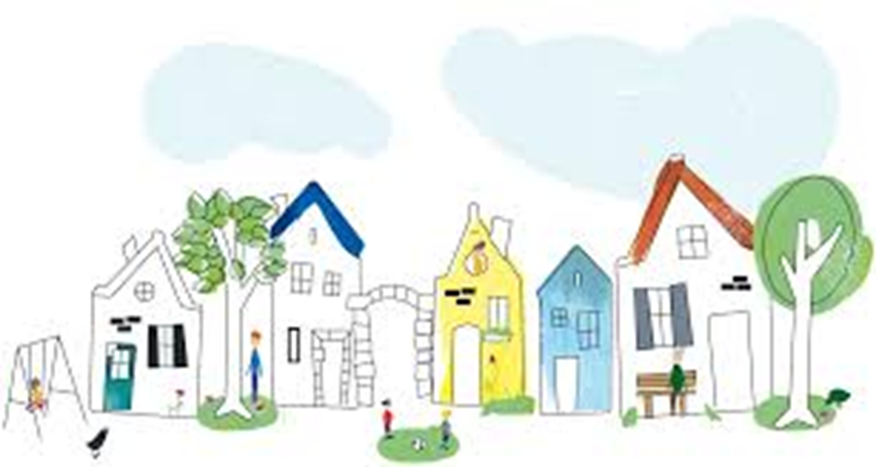
Welkom bij Stad en Wijk

Slide 3
Waar denken jullie aan bij Stad & wijk?

Slide 4
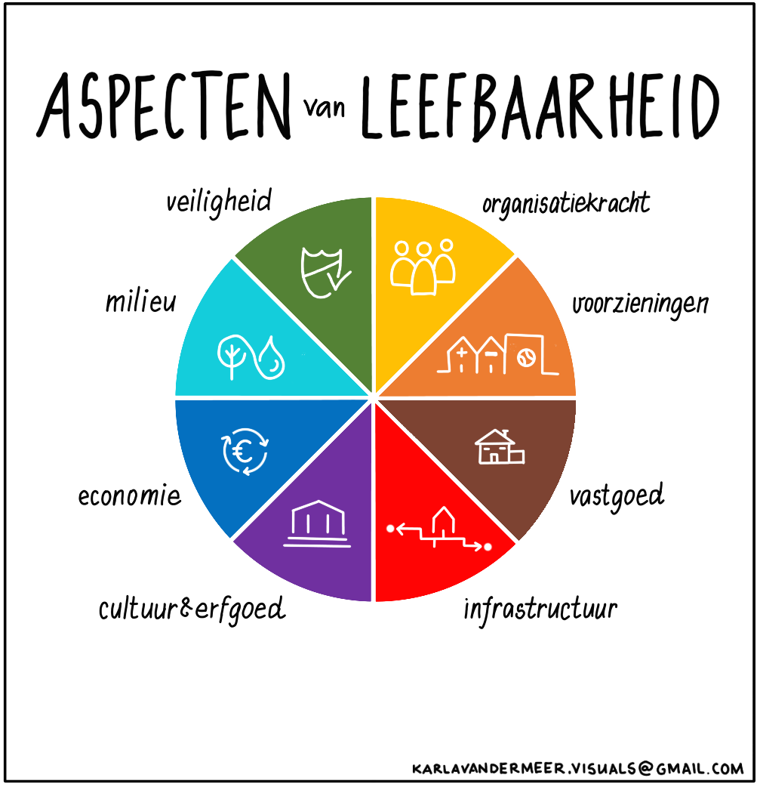
Inhoud van deze les:
Introductie
Wat is Stad & wijk? En wat gaan we doen in deze periode?
Leefbaarheid
- Fysiek
- Sociaal
4. Hoe zit het met de leefbaarheid in jouw omgeving?
6. Afronding: tijd voor laatste vragen!
Notes:
Een buurtprofiel: wat is dat precies? - Mr. Chadd Academy (mrchadd.nl)

Slide 5
Stad en wijk periode 1
Deze periode staat de leefbaarheid van je eigen wijk, dorp of stad centraal. Je hebt al een subjectief beeld van de leefbaarheid (je eigen ervaring en mening) en door de lessen Stad en Wijk en een zogenaamde wijkschouw krijg je een meer objectief beeld.
In deze periode besteden we aandacht aan:
Sociale en fysieke kant van leefbaarheid
Subjectieve en objectieve kant van leefbaarheid
Sociale cohesie, voorzieningen en bewonersparticipatie
Demografie, doelgroepen, SWOT-analyse.

Slide 6
Wat gaan we doen?
Notes:
‘Buurtprofiel’ is in 2023 als begrip ook meegenomen in de lessen! https://www.mrchadd.nl/academy/vakken/aardrijkskunde/een-buurtprofiel-wat-is-dat-precies > les 2 meer uitleg incl. een opdracht!

Slide 7
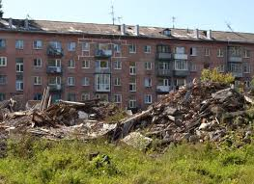
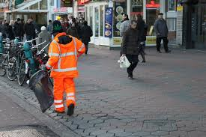
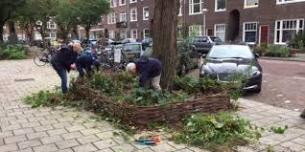
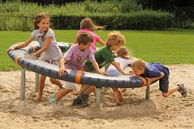
Leefbaarheid
Leefbare wijken of leefbaarheid heeft te maken met de directe woon- en leefomgeving van bewoners. In een leefbare buurt willen mensen graag wonen; zij voelen zich er thuis. Er zijn goede voorzieningen; kinderen spelen veilig buiten; het is er schoon, groen en veilig, ook 's avonds. Er zal altijd geïnvesteerd worden in de verbetering van de fysieke en sociale kwaliteit van de woon- en leefomgeving.
Notes:
Container begrip leefbaarheid

Slide 8
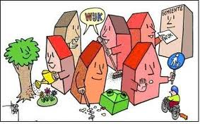
Leefbaarheid van de leefomgeving
We geven de omgeving betekenis in termen van leefbaarheid.
“Hoe aantrekkelijk en/of geschikt een gebied of gemeenschap is om er te wonen, te recreëren of te werken”
Kwaliteitsoordeel over:
Fysieke woonomgeving
Sociale kwaliteit
Dat kan op twee manieren:
- Objectieve leefbaarheid
Subjectieve leefbaarheid
Notes:
Leefbaarheid is een containerbegrip. We hebben er allemaal wel een gevoel bij.
Maar is leefbaarheid meetbaar? En hoe meet je nu of een buurt leefbaar is of niet? En voor wie? Vandaag wordt het begrip leefbaarheid besproken, wordt er uitleg gegeven over de elementen en staan we stil bij de objectieve kant én bij de subjectieve, de belevingskant.

Slide 9
Fysieke woonomgeving
Alles wat betrekking heeft op fysieke aspecten in de leefomgeving van een persoon bijv. huisvesting, woonomgeving, milieu, verkeer.
Fysieke veiligheid in een wijk
Alles wat belangrijk is voor een veilige omgeving waarin mensen wonen zoals inrichting van de wijk met verkeerslichten en zebrapaden etc., de afvoer van afval en regen, de luchtkwaliteit maar ook de criminaliteit.

Slide 10
Aan de slag:
Plattegrond, post-its en vragenlijsten!

Slide 11
Er hangt een grote plattegrond van Tilburg, je hebt een post-it briefje gekregen en werkt samen in een duo.
1. Bespreek met elkaar de volgende vragen en schrijf je antwoorden op de post-it:
Je naam
Waar woon je? Staat dat op die grote kaart?
Hoe zou je die wijk of dat dorp typeren met 3 woorden?
Wat is in die wijk of dat dorp goed, fijn en positief?
Wat kan zeker beter?
2. Plak nu je post-it op de juiste plaats op de kaart.
Tijdens deze en volgende lessen bespreken we de dingen die per post-it, wijk of stad/dorp opvallen.

Slide 12
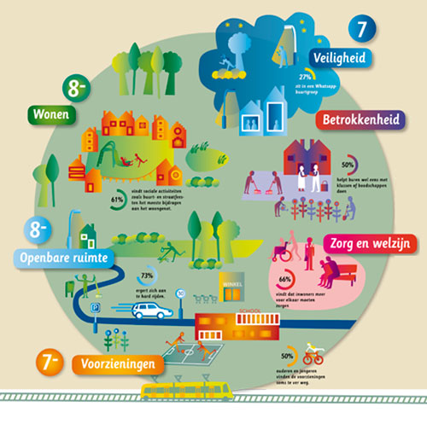
JENNY LINDHOUT maakte deze Illustratie voor de gemeente Culemborg.
Culemborg krijgt een 7- van de inwoners: een mooi cijfer.
In de infographic kun je zien wat de inwoners weten te waarderen en waar nog wat verbeterpunten zijn.

Slide 13
Leefbaarheid
Wat zijn leefbare wijken?
In een leefbare buurt willen mensen graag wonen; zij voelen zich er thuis. Er zijn goede voorzieningen; kinderen spelen veilig buiten; het is er schoon, groen en veilig, ook 's avonds. Er zal altijd geïnvesteerd worden in de verbetering van de fysieke en sociale kwaliteit van de woon- en leefomgeving.
Fysieke leefbaarheid
Fysieke leefbaarheid gaat om de tastbare zaken in een buurt, zoals de bestrating, het groen, bankjes, speelvoorzieningen, woningen en de openbare verlichting.
Sociale leefbaarheid
Sociale leefbaarheid is moeilijker grijpbaar. Het gaat hier om sociale samenhang, betrokkenheid, eigen verantwoordelijkheid, bevolkingssamenstelling en zelfredzaamheid van bewoners.

Slide 14
Leefbaarheid meten
Is leefbaarheid meetbaar?
Hoe zou je het kunnen meten?
Wat is belangrijk om op te letten?
Hoe maken we onderscheid tussen objectieve en subjectieve leefbaarheid?
Wat betekent leefbaarheid voor jou?
Welke elementen maken jouw buurt leefbaar? (of juist niet!)

Slide 15
Meten van leefbaarheid: de Leefbaarometer
http://www.leefbaarometer.nl/
De Leefbaarometer geeft online informatie over de leefbaarheid in alle buurten en wijken. Het geeft de situatie in de wijk weer, maar ook ontwikkelingen en achtergronden van de buurt.
Ga naar de website en kijk of je informatie kan vinden over jouw wijk of buurt.

Slide 16
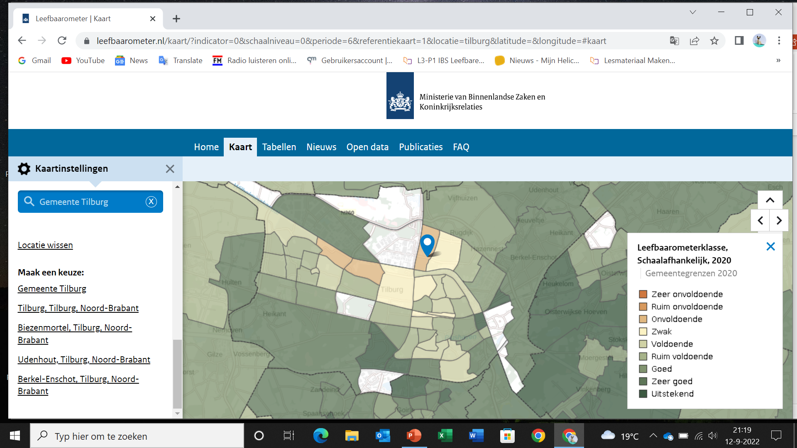
Notes:
Leefbarometer of Lemonmeter; data bases met heel veel informatie (gebaseerd op onderzoek) om zicht te krijgen op de verschillende facetten van lefbaarheid.
> Klik eens open en zoek je eigen dorp of wijk; wat vind je?

Slide 17
Komende lessen Stad en wijk
Les en weeknummer | Thema | Begrippen
Week 36 Les 1 | Stad en wijk introductie Waar woon je en welk cijfer geef je je wijk/dorp?! Waarom? | Leefbaarheid Wijkontwikkeling Fysieke leefbaarheid Fysieke veiligheid
Week 37 Les 2 | Stad en wijk introductie De fysieke en sociale kant Intro TP Mijn wijk Waarom is het belangrijk om bezig te zijn met leefbaarheid? Deze week de schouw doen! | Sociale leefbaarheid Sociale veiligheid Sociale cohesie Wijkschouw
Week 38 Les 3 | Hoe ziet jouw wijk eruit? Hoe verzamel je die informatie en wat zegt dat? Hoe verzamel je informatie? | Objectief onderzoek Deskresearch Fieldresearch
Week 39 Les 4 | Herhaling Lemon en Leefbarometer; meting, uitleg swot, maken van de swot | Objectief onderzoek Fieldresearch SWOT
Week 40 Les 5 | De mensen in de wijk Wie wonen er eigenlijk en hoe kom je daarachter? De voorzieningen in de wijk: wat bedoelen we daar mee en waarom is het belangrijk dat die er zijn? Doorwerken aan TP | Demografie Doelgroepen Deskresearch Maatschappelijke organisaties Voorzieningen Duurzame wijk Bewonersparticipatie
Week 41 Lesweek 7 Les 6 | Wat maakt jouw wijk leefbaar en hoe kan dat beter? Plan maken voor je eigen wijk op basis van SWOT TP afmaken en inleveren | Focus op verbeterplannen
Week 42 | Herfstvakantie
Week 43 Lesweek 8 Les 7 | Tijdens IBS-les feedback friends TP Mijn wijk
Week 44 Lesweek 8 | Afmaken lessenserie, eventueel presentaties wijkschouw
Week 45 Lesweek 9 Check!!! | Herhaling voor kennistoets, voorbereiden Verhalencafé IBS product p1 inleveren
Week 46 Lesweek 10 | KENNISTOETS
Notes:
Je gaat de leefbaarheid van je eigen wijk/dorp onderzoeken, analyseren en met behulp van input in de lessen, ook een verbeterplan maken.

